Slide 1
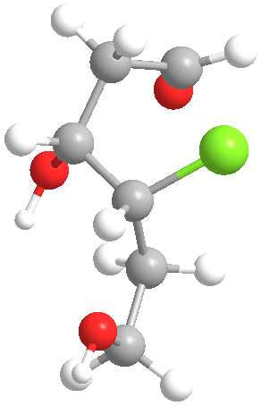
第三章 单烯烃(alkene)

Slide 2
第一节 烯烃的结构
一、烯烃的键参数
二、碳原子的sp^{2杂化及乙烯结构}
三、π键的特性
四、烯烃分子模型
第二节 烯烃的同分异构和命名
一、烯烃的同分异构现象
二、烯烃的命名（系统命名）
第三节 烯烃的化学性质
一、亲电加成反应
二、自由基加成
三、催化加氢
四、氧化反应
五、聚合反应
六、α- H 的卤代
第四节 诱导效应
一、诱导效应的概念
二、诱导效应的传递
三、诱导效应的相对强度
四、静态诱导与动态诱导
第五节 烯烃的亲电加成反应历程和马尔科夫尼科夫规则
一、烯烃的亲电加成反应历程
二、马尔科夫尼科夫规则的解释
和碳正离子的稳定性
第六节 烯烃的制备
第七节 石油

Slide 3
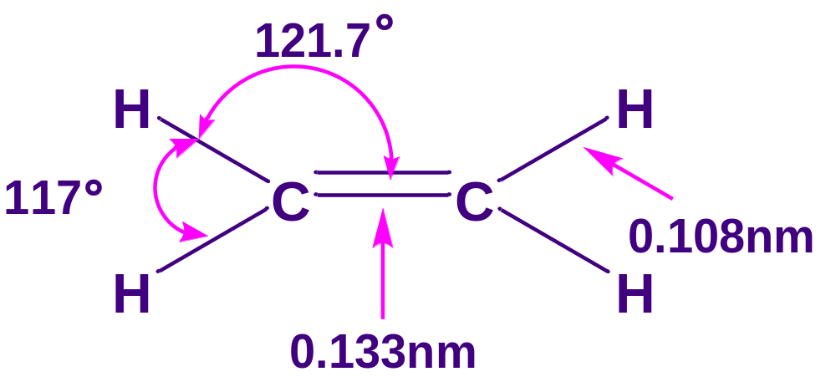
第一节 烯烃的结构
一、烯烃的键参数
乙 烯 ：
键能： C=C 610kJ/mol
C—C 345.6kJ/mol
C=C ≠345.6×2 kJ/mol
π键：264.4kJ/mol

Slide 4
特点：
1）两个双键碳原子和四个原子或基团都在一个平面上，每个碳原子只与三个原子以σ 单键相连。
2）C=C双键不是由两个C—Cσ 键组成，而是由一个σ 单键和一个π 键构成，π 键的键能比σ 键低。

Slide 5
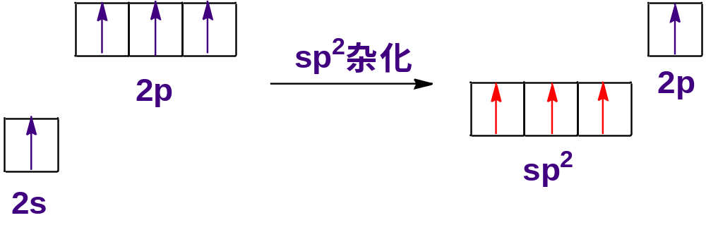
二、碳原子的sp²杂化及乙烯结构
1. sp²杂化

Slide 6
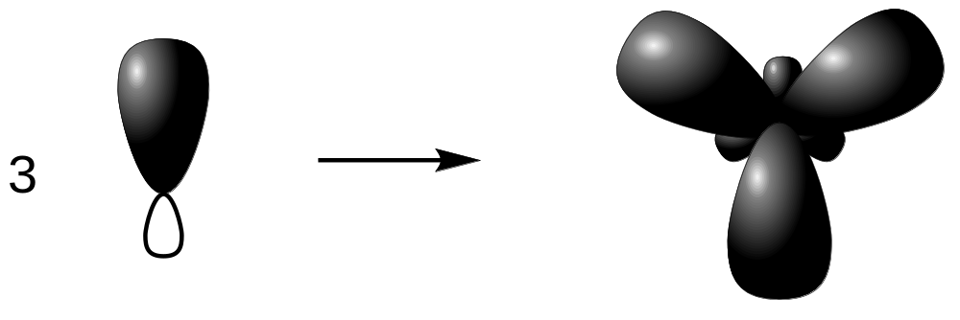
特点：
三个sp²杂化轨道对称轴同平面，夹角约120°
3个sp²杂化轨道

Slide 7
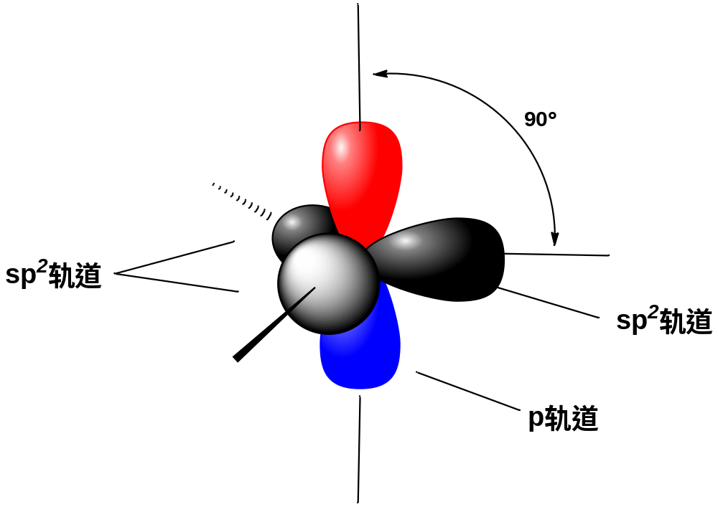
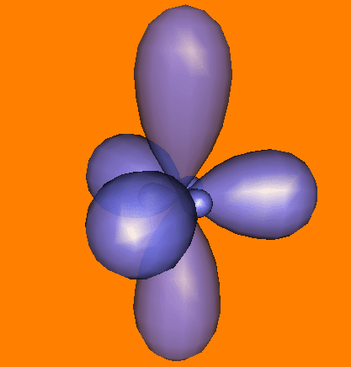
p轨道垂直于三个sp²杂化轨道平面
乙烯中碳的轨道关系

Slide 8
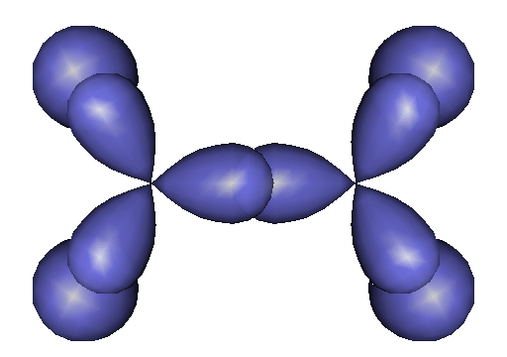
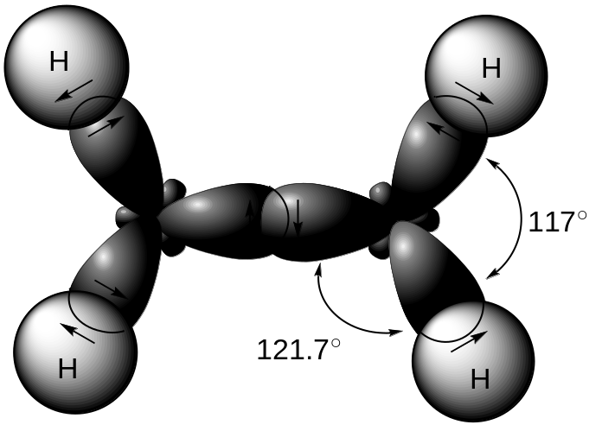
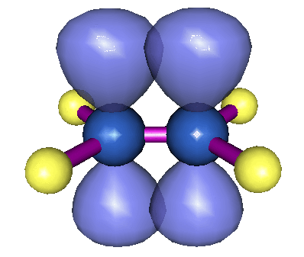
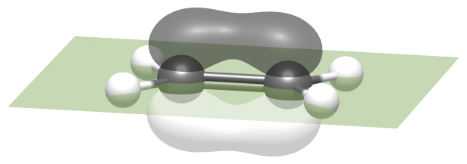
乙烯分子 σ 键：
乙烯分子C—C π 键：

Slide 9
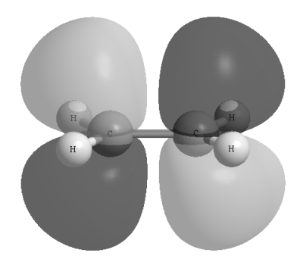
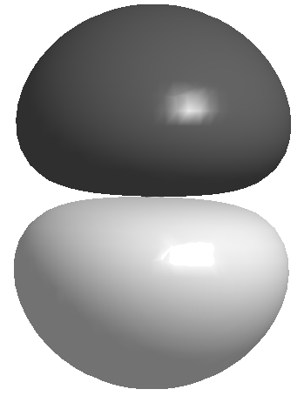
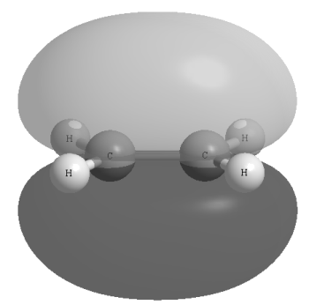
三、 π 键的特性
1. π 分子轨道（ π 和π *）
E
反键轨道
原子轨道
2p_{y}
2p_{y}
成键轨道

Slide 10
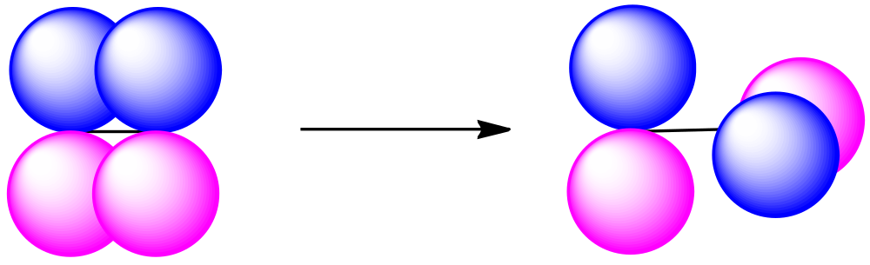
2. π 键特点
（1） π 键旋转受阻 π 键没有轴对称。旋转时，两个p轨道不能重叠， π 键被破坏。
单键旋转
π键破坏

Slide 11
（2）π 键的稳定性 π 键不如σ 键稳定，易破裂。
化学键 | C=C | C—C | π键
键能 （kJ/mol） | 610 | 345.6 | 610-345.6=264.4

Slide 12
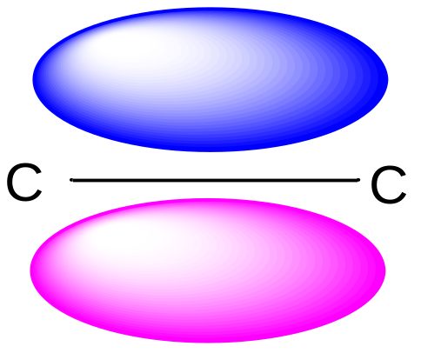
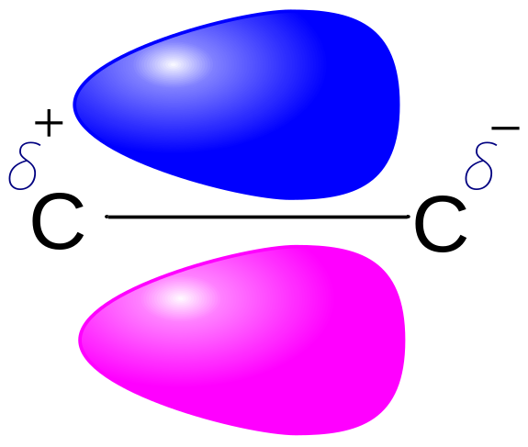
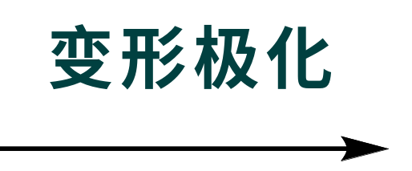
（3） π 电子云易极化 流动性大，易变形极化，发生反应。
（4）C=C 键的键长比C—C 键长缩短
化学键 | C—C | C=C
键长/nm | 0.150 | 0.134

Slide 13
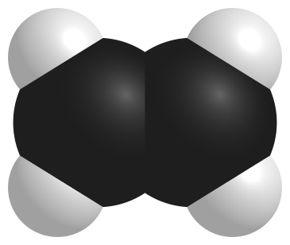
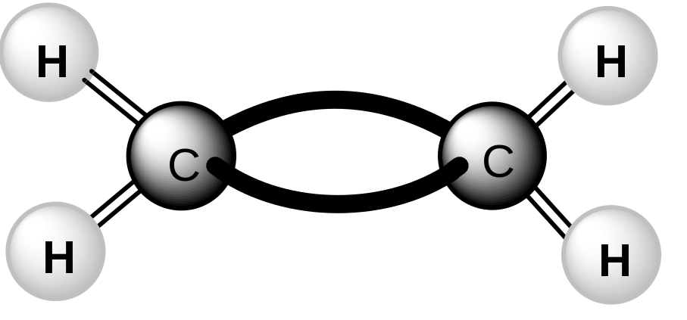
四、烯烃分子模型
乙烯：凯库勒球棒模型、斯陶特比例模型

Slide 14
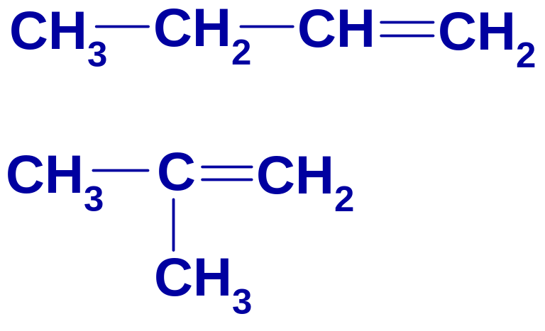
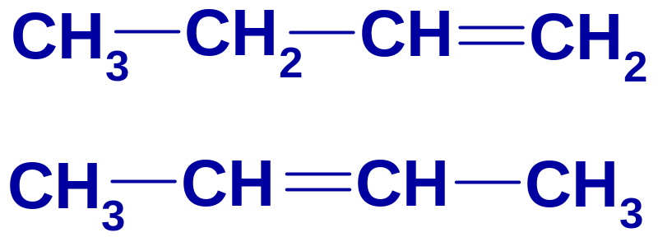
第二节 烯烃的同分异构和命名
一、烯烃的同分异构现象
1. 构造异构（constitutional isomerism）
构造异构——分子式相同，原子或基团在分子中连接次序不同。
碳干异构：
位置异构:（官能团变位）

Slide 15
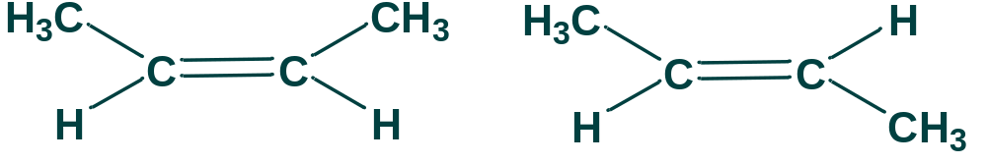
2. 立体异构（steroisomerism）
立体异构——结构式相同，原子或基团在空间的相对位置不同。
几何异构（geometrical isomerism）
由于环或双键不能自由旋转引起。
顺-2-丁烯（bp 3.5℃） 反-2-丁烯（bp 0.9℃）
同基同侧（对两个双键碳） — 顺式（cis-）
同基异侧（对两个双键碳） — 反式（trans-）

Slide 16
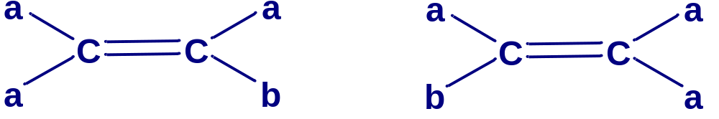
是否所有的烯烃都有顺反异构？
思考
产生顺反异构的烯烃结构：两个双键碳原子上均带有不同的原子或基团。

Slide 17
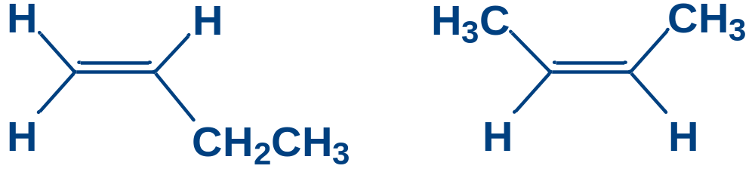
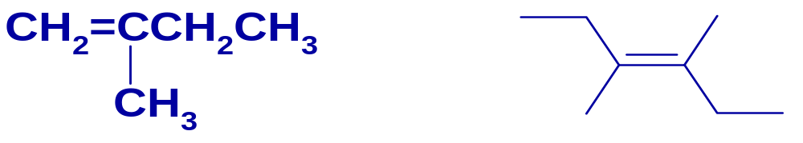
无顺反异构
有顺反异构
无顺反异构
有顺反异构

Slide 18
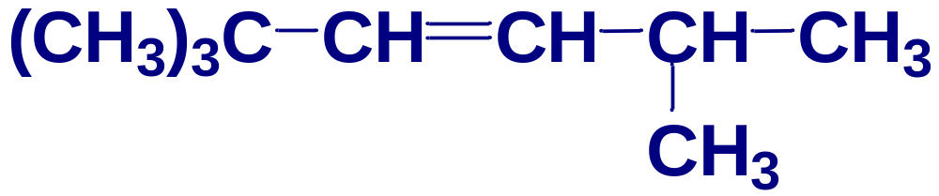
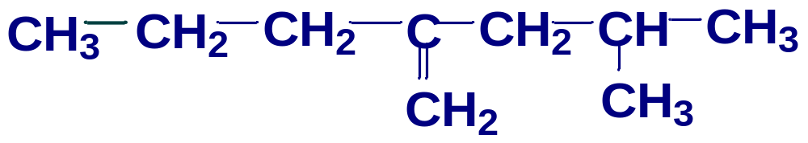
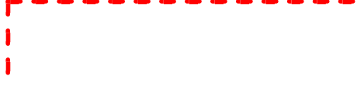
二、烯烃的命名（系统命名）
1. 选择主链 含双键的最长碳链
含双键的取代基多的最长碳链为主链

Slide 19
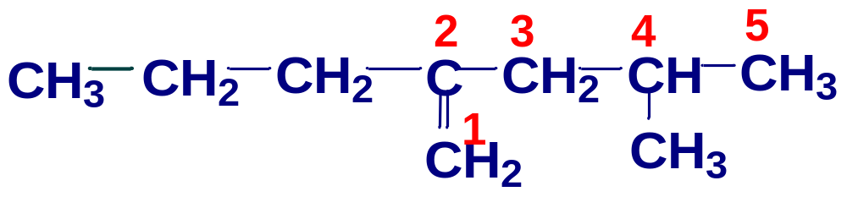
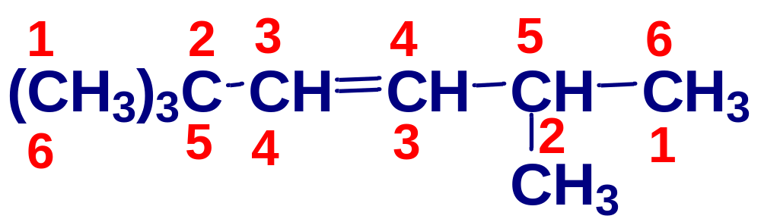
2. 给主链碳原子编号
从最靠近双键的一端起依次编号
取代基位码：
上：2，2，5
下：2，5，5
√

Slide 20
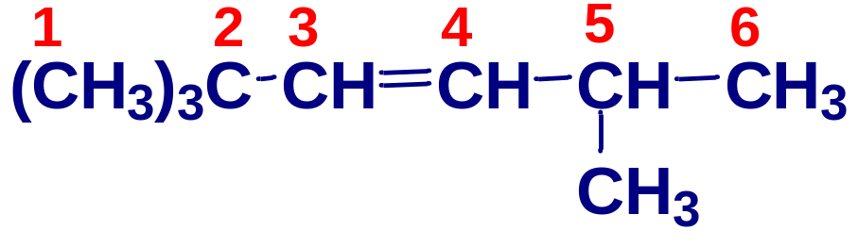
3. 标明双键的位次 将双键两个碳原子中位次较小的一个编号，放在烯烃名称的前面。1-烯烃中的“1”可省去。
4-甲基-2-乙基己烯
2-ethyl-4-methylhexene
2,2,5-三甲基-3-己烯
2,2,5--trimethyl-3-hexene
4. 其他命名原则与烷烃相同

Slide 21



5. 几何异构命名
（1）顺反命名
顺-2-丁烯
反-2-丁烯
如何命名下列有机物？

Slide 22


（2）Z、E命名
同一个双键碳原子上的两个原子或基团比较，按“顺序规则”排出优先次序。
两个双键碳原子上的优先基团在双键同侧为Z型，反之则E型。
基团优先次序：
a > b；c > d
优先基团同侧-（Z）
基团优先次序：
a > b，c > d
优先基团异侧-（E）

Slide 23


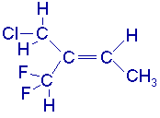
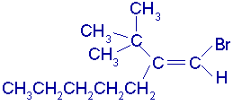
Cl >H，Br >CH₃
（E）-
I >CH₃，Br >H
（Z）-
（E）
（Z）

Slide 24

(E)-2,2,4-三甲基-3-己烯
(E)-2,2,4-trimethyl-3-hexene
(E)-3,4-二甲基-2-戊烯
顺-3,4-二甲基-2-戊烯
(E)-3,4-dimethyl-2-pentene

Slide 25
注意：
顺、反与Z、E是两种不同的表示烯烃几何构型的方法，在大多数情况下，不存在对应关系。即顺式不一定是Z构型，而反式不一定是E构型。例如：
（E)-3,4-二甲基-2-戊烯
顺-3,4-二甲基-2-戊烯

Slide 26
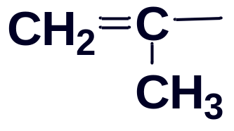
6. 烯基
烯基结构式 | 烯基名称 | 英文
CH₂=CH— | 乙烯基 | vinyl
CH₃CH=CH— | 丙烯基 | 1-propenyl
 | 异丙烯基（1-甲基乙烯基） | isopropenyl
CH₂=CHCH₂— | 烯丙基 | allyl
注意：丙烯基与烯丙基的区别

Slide 27
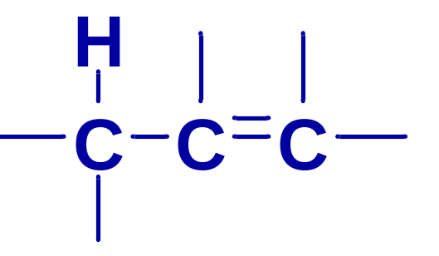
第三节 烯烃的化学性质
反应中心：
C=C
碳碳双键
与双键相连的碳原子上的氢（α-H）

Slide 28
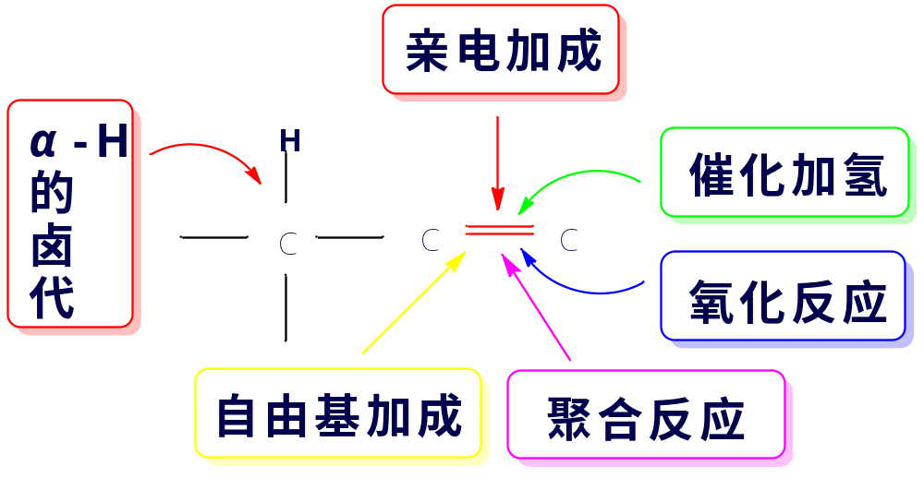

Slide 29
一、亲电加成反应 (electrophilic addition reaction)
1. 与酸加成
（1）对称烯烃加酸：
对称烯烃：两个双键碳原子上所连基团相同
不对称烯烃：两个双键碳原子上所连基团不同

Slide 30
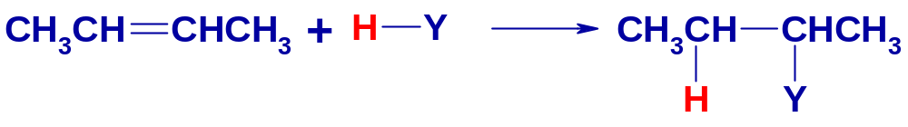
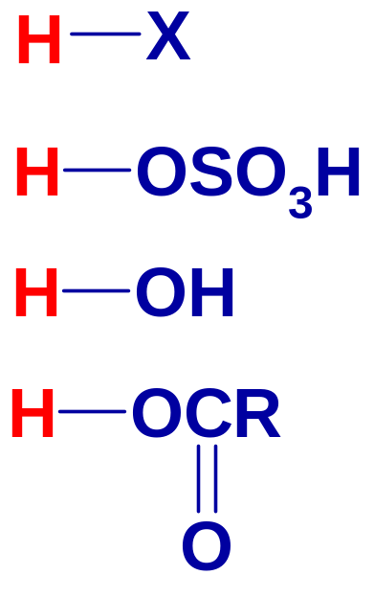
思考
请写出产物结构。问能否把H和Y调换加成位置？

Slide 31
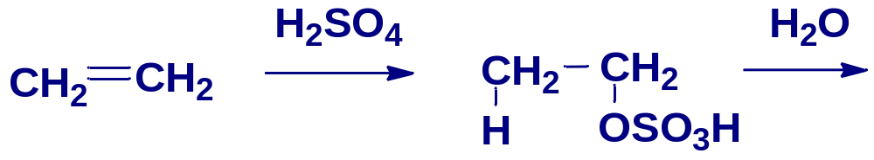
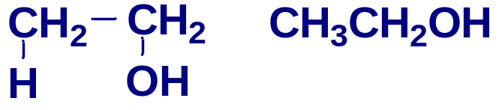
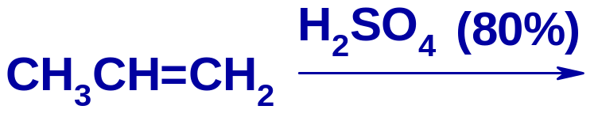
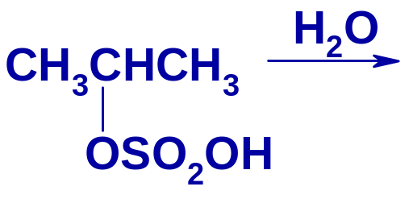
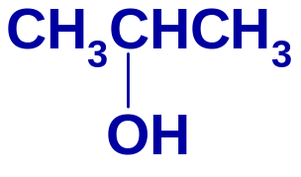
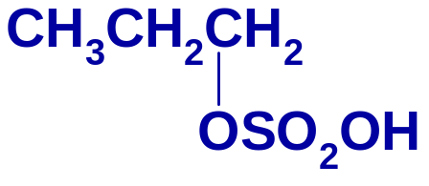
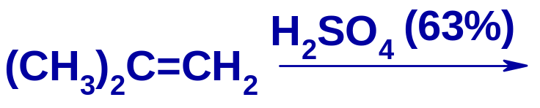
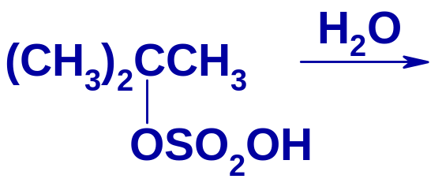
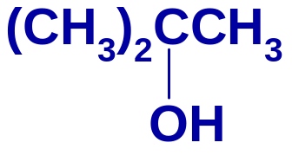
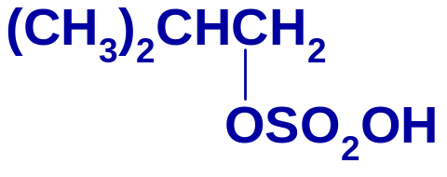
（次）
思考
（次）
从以上几个反应，提出以下问题：
① 反应取向？② 烯烃的活性？③ 用途

Slide 32

（2）不对称烯烃加酸：
特点：
A. 加成具有区域选择性（regioselective) :
产物有两种以上可能，有一种为主要产物。
B. 加成取向符合马尔科夫尼科夫规则：
不对称烯烃与酸等极性试剂加成时，正基（H）加在含氢多的双键碳上，负基加在含氢少的双键碳上。

Slide 33
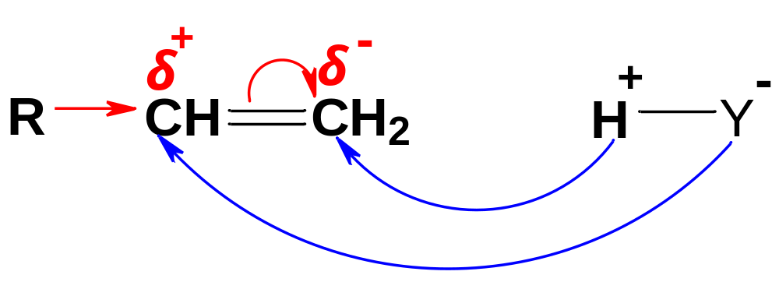
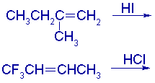
原因：
1） 完成下列反应式：

Slide 34

2）要制备下列醇，可用什么化学方法，选用什么原料，以反应式表示。

Slide 35

2. 与卤素加成
卤素的反应活性： F₂ > Cl₂ > Br₂ > I₂
F₂ 反应放热，使烯烃分解
I₂ 难反应，用混合试剂 ICl、IBr，定量测定消耗氯化碘的量，确定不饱和物的含量。不饱和度通常用“碘值”表示。

Slide 36




（1）与溴加成（链接加溴反应）
反式加成：
试剂的两部分从双键的上、下方进攻，得到反式加成产物。

Slide 37




（2）与氯加成
反式加成产物
顺式加成产物

Slide 38

思考
试写出丙烯加溴的反应式，产物以锯架式、楔形式表示

Slide 39



（3）与氯水加成
反式加成
思考
不对称烯烃与氯水加成，氯加在哪个碳上？写出丙烯与氯水加成的反应式

Slide 40


3. 与乙硼烷加成
乙硼烷的结构：
硼有空轨道，为正性基团（缺电子），氢为负性基团
三中心二电子体系

Slide 41






乙硼烷与不对称烯烃加成：
加成取向：与不对称烯烃加成，从表观上看为反马氏规则，但从本质上看却符合马氏规则。
用途：制备醇（注意比较烯烃与硫酸加成水解反应得到的醇的结构）

Slide 42


二、自由基加成
亲电加成（离子型反应）
加成取向：符合马氏规则
自由基加成（自由基反应）
加成取向：反马氏规则
HBr在有过氧化物存在下与烯烃加成，其取向是反马氏规则的，称为过氧化效应（peroxide effect ）。

Slide 43



1.反应机理（自由基反应）
链引发：
链增长：

Slide 44

思考：为什么HBr在有过氧化物存在下与烯烃加成，其取向是反马氏规则的？
2.加成取向
加成取向：由自由基的稳定性所决定
因为自由基稳定性： 2°> 1°
所以反应取向采取 （1）式

Slide 45

三、催化加氢（还原反应）
1. 催化机理
吸附：H—H键和π 键削弱
反应：氢在烯烃被吸附的一侧加成，即顺式加成
解吸：烷烃的吸附能力小于烯烃 ，生成后解吸

Slide 46
催化剂：降低活化能，使反应易进行
异相催化剂：Pt、Pd、瑞尼镍（Raney Ni）等
均相催化剂：（Ph₃P)₃RhCl 等
2. 氢化热与烯烃的稳定性
氢化热：1mol不饱和化合物氢化时放出的热量。
因为内能：烯烃 > 烷烃，所以氢化反应放热

Slide 47





烯烃 | 氢化热 kJ.mol⁻¹
 | 137.2
 | 125.1
 | 126.8
 | 119.7
 | 115.1

Slide 48




烯烃 | 氢化热 kJ.mol⁻¹
 | 126.8
 | 119.2
 | 112.5
 | 111.3

Slide 49
（1）稳定性：反式 > 顺式
（2）C=C连接的烷基越多越稳定
稳定性：
R₂C=CR₂ > R₂C=CHR > RCH=CHR ≈ R₂C=CH₂ > RCH=CH₂ > CH₂=CH₂
3. 用途
① 提高汽油质量；
② 制人造奶油；
③ 定量加氢，测定烯烃含量。

Slide 50

四、氧化反应
1. KMnO₄或OsO₄氧化
★ 酸性介质：KMnO₄ / H⁺
注意总结规律：

Slide 51

烯烃结构 | 氧化产物
CH₂=
R—CH=
R₂C=
用途：
1）鉴定不饱和化合物；
2）测定双键取代基结构。
例：未知烯烃在酸性介质下被KMnO₄氧化生成下列产物，问该烯烃的结构？

Slide 52


碱性或中性介质： KMnO₄ / OH⁻或稀、冷KMnO₄
顺式邻二醇

Slide 53

★ OsO₄：
思考
写出顺-2-丁烯被冷的、稀高锰酸钾溶液氧化的反应式，并试用锯架式、楔形式表示产物的结构。

Slide 54


2. 臭氧化反应 ozonization

Slide 55


用途：测定双键取代基结构
例：
A 的结构为 ：

Slide 56



3. 催化氧化
环氧乙烷
乙醛
丙酮
丙烯腈

Slide 57

五、聚合反应 polymerization
使用齐格勒-纳塔催化剂，生产不再需要高压，减少了生产成本，还可以对产物结构与性质进行控制。基于这些贡献，卡尔•齐格勒和居里奥•纳塔分享了1963年的诺贝尔化学奖。

Slide 58

六、α- H 的卤代（自由基卤代 ）
α- H ：与官能团直接相连的碳原子上的氢
H：烯丙氢
H：乙烯氢
Cl₂/CCl₄，＜250℃
亲电加成
Cl₂，＞450℃
自由基取代

Slide 59
思考
（1）试写出丙烯高温氯代的反应机理。
（2）为什么室温下，烯烃与Cl₂发生亲电加成反应，而高温下则发生自由基取代反应？
（3）为什么烯烃的卤代容易发生在α 位呢？为什么不发生在乙烯氢上？

Slide 60

第四节 诱导效应
一、诱导效应(inductive effect )的概念
由于电负性不同的取代基影响，使整个分子中成键电子云按取代基电负性所决定的方向偏移的效应——诱导效应。

Slide 61



+ I（给电子） | I = 0 | - I（吸电子）
电子云向碳集中 |  | 电子云偏离碳原子
二、诱导效应的传递
沿碳链传递，随碳链的增长而迅速减弱或消失

Slide 62

三、诱导效应的相对强度
- I 基团：—NO₂、—COOH、—CHO、
—C=O、—X、—OR
相对强度：电负性越强的原子或基团，-I效应越强
同主族元素：
同周期：
从上到下-I减弱
从左到右-I增强
不同杂化态碳：
s成分越多，-I越强
＞
＞
＞
＞

Slide 63

★ + I
烷基：当与不饱和碳相连或与电负性比烷基强的原子或基团相连时，显示+I效应。
例：
相对强度：
＞
＞
＞

Slide 64
四、静态诱导与动态诱导
静态I：永久性效应，由键的极性决定。
动态I：暂时性效应，当分子反应中心受极性试剂进攻时，成键电子云分布发生变化所至。与试剂的极性和键的极化能力有关。

Slide 65

第五节 烯烃的亲电加成反应历程和
马尔科夫尼科夫规则
一、烯烃的亲电加成反应历程
1. 烯烃与溴加成（环状溴正离子历程）
实验事实：
说明： 极性介质对反应速率的影响 。极性增大，反应速率增大 。

Slide 66



π电子云的极化
Br—Br的极化
说明：反应分两步进行，缺电子的溴首先进攻双键

Slide 67



反应历程：
第一步：生成环正离子（溴鎓离子）—
决速步骤

Slide 68

第二步：负离子从环正离子的反面进攻－
反式加成
由于是带微正电荷的溴原子（Br^{δ+}）首先向烯烃富电子的π键进攻，故称亲电加成反应，又因为两个溴原子分别从π键的两侧加成，所以称反式加成。

Slide 69

2. 烯烃与酸加成（形成碳正离子中间体历程）
（决速步骤）
第一步：H⁺进攻π键，生成碳正离子

Slide 70

第二步：负离子从平面的上、下两侧进攻 正离子
思考
为什么H⁺不形成环正离子？

Slide 71


二、马尔科夫尼科夫规则的解释和碳正
离子的稳定性
1. 从电子效应解释
诱导效应：
因为电负性 C_{sp}2 > C_{sp}³
所以R是给电子基，具有+I 效应

Slide 72


★ σ- π共轭效应： C－H σ电子离域运动，使π电子云极化变形。
由于C－C σ 键可以绕键轴旋转，因此 α-C上每个C－H σ 轨道都可旋转至与π轨道重叠，σ 电子云转移的方向偏向双键，呈给电子共轭效应(＋C) 。

Slide 73
2. 从碳正离子稳定性解释
亲电加成反应的决速步骤：第一步 — 形成碳正离子中间体
碳正离子稳定性越大，形成时所需活化能越小，反应越易进行。
能量上：解离能越小，碳正离子越易形成，越稳定。
碳正离子 | 解离能/（kJ·mol⁻¹）
CH₃⁺ | 958
CH₃CH₂⁺ | 845
（CH₃)₂CH⁺ | 761
（CH₃)₃C⁺ | 715

Slide 74

结构上：参与σ- p 共轭的C—H键越多，带电体系的电荷越分散，体系越稳定。

Slide 75

1° 2° 3°
因为碳正离子稳定性：3°> 2°> 1° > CH₃⁺
所以正性部分（如H⁺）加在含氢多的双键碳上，负性部分加在含氢少的碳上。

Slide 76

3. 从过渡态稳定性解释
过渡态越稳定，所需活化能越低，反应越易进行。
中间体的稳定性大，相应的过渡态稳定性也大。
① CH₃的+I分散碳的微正电荷，过渡态稳定
② CH₃的+I使碳的微负电荷更集中，过渡态不稳定
所以亲电加成反应取向遵循马尔科夫尼科夫规则。

Slide 77

第六节 烯烃的制备（形成双键的反应）
一、卤代烃消除HX

Slide 78

特点：
（1）条件：碱的醇溶液（KOH / EtOH）
（2）取向：生成双键上取代基多的烯烃为主产物 — 札依采夫规则
二、醇脱水

Slide 79

三、邻二卤代物脱卤素
四、炔烃还原

Slide 80
第七节 石油
一、石油的组成
二、石油的炼制
三、石油化工
四、环境友好的石油化工产品

Slide 81
预习思考
（1）比较烷、烯、炔的键参数，说明各自的立体结构特点
（2）比较烯烃和炔烃的亲电加成反应（反应活性 、反应条件、产物结构）
（3）比较烷、烯、炔的化学性质和相互转化关系,试画出“思维网络图”

